Slide 1
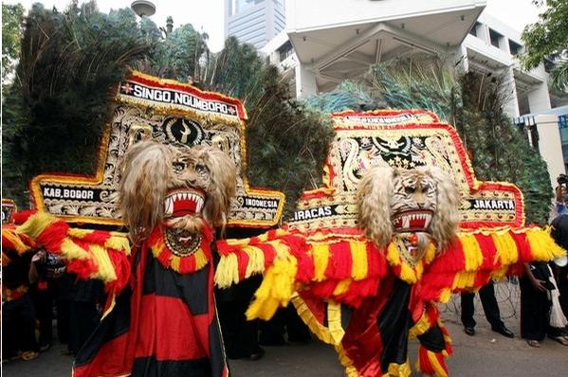
Jenis-Jenis Kelembagaan Sosial (Lembaga Pendidikan, Budaya dan politik)
Moch. Diyon

Slide 2
4. Lembaga Pendidikan
Menurut Undang-Undang No. 20 tentang Sistem Pendidikan Nasional, pendidikan adalah usaha sadar dan terencana untuk mewujudkan suasana belajar dan proses pembelajaran agar peserta didik secara aktif mengembangkan potensi dirinya untuk memiliki kekuatan spiritual keagamaan, pengendalian diri, kepribadian, kecerdasan, akhlak mulia, serta keterampilan yang diperlukan dirinya, masyarakat, bangsa, dan negara.

Slide 3
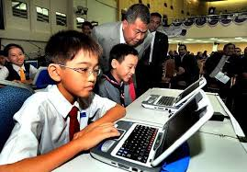
Apakah yang dimaksud dengan lembaga pendidikan?
Lembaga pendidikan adalah lembaga atau tempat berlangsungnya proses pendidikan yang dilakukan dengan tujuan untuk mengubah tingkah laku individu ke arah yang lebih baik melalui interaksi dengan lingkungan sekitar. Lembaga pendidikan merupakan lembaga yang bergerak dan bertanggung jawab atas terselenggaranya pendidikan terhadap anak didik.

Slide 4
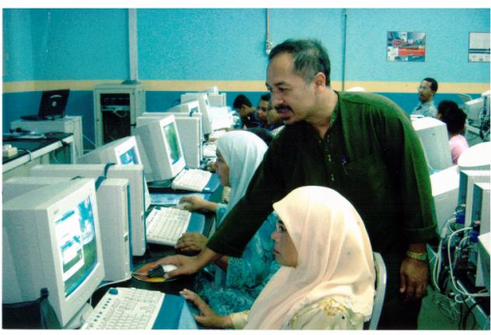
Jenis-jenis lembaga pendidikan
Jenis-jenis lembaga pendidikan meliputi :
Pendidikan formal adalah jalur pendidikan yang terstruktur dan berjenjang yang terdiri atas pendidikan dasar, pendidikan menengah, dan pendidikan tinggi.
Pendidikan nonformal adalah jalur pendidikan di luar jalur pendidikan formal yang dapat dilaksanakan secara terstruktur dan berjenjang.
Pendidikan informal adalah jalur pendidikan keluarga dan lingkungan.

Slide 5
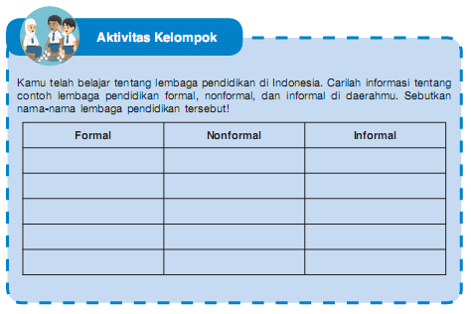
Aktivitas Kelompok

Slide 6
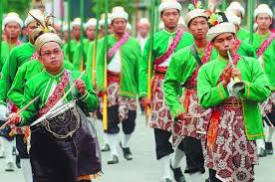
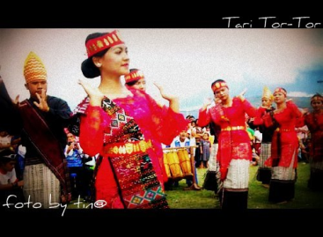
5. Lembaga Budaya
Lembaga budaya adalah lembaga publik dalam suatu negara yang berperan dalam pengembangan budaya, ilmu pengetahuan, lingkungan, seni, dan pendidikan pada masyarakat yang ada pada suatu daerah atau negara.
Contoh lembaga budaya adalah paguyuban seni dan budaya, organisasi konservasi lingkungan, masyarakat ilmiah, media cetak dan elektronik.

Slide 7
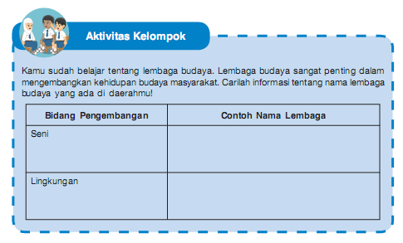
Aktivitas kelompok

Slide 8
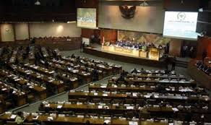
6. Lembaga Politik
Politik adalah proses pembentukan dan pembagian kekuasan dalam masyarakat yang antara lain berwujud proses pembuatan keputusan, khususnya dalam negara. Dalam politik, terdapat lembaga politik yang menangani masalah administrasi dan tata tertib umum demi tercapainya keamanan dan ketenteraman masyarakat.

Slide 9
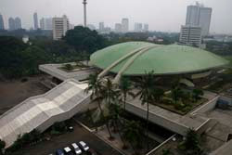
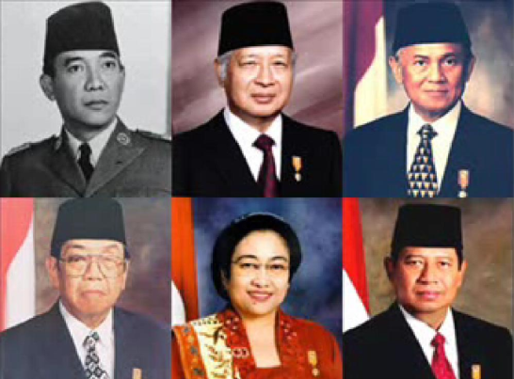
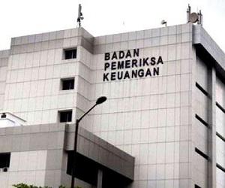
Lembaga-lembaga politik yang berkembang di Indonesia
Majelis Permusyawaratan Rakyat (MPR)
Presiden dan Wakil Presiden
Dewan Perwakilan Rakyat (DPR)
Dewan Pertimbangan Agung (DPA)
Badan Pemeriksa Keuangan (BPK)
Mahkamah Agung (MA)
Pemerintahan Daerah

Slide 10
Kegiatan Politik
Politik merupakan kegiatan yang berkaitan dengan masalah kekuasaan. Kekuasaan adalah kemampuan untuk memengaruhi pihak lain sehingga orang yang dikuasai mau menerima dan mengikuti kehendak orang yang memiliki kekuasaan.
Adanya kekuasaan cenderung bergantung pada hubungan antara yang berkuasa dan yang dikuasai. Kekuasaan selalu ada di dalam setiap masyarakat, baik yang masih sederhana maupun yang kompleks susunannya.
Bentuk dan penggunaan kekuasaan diatur oleh nilai dan norma sosial. Setiap masyarakat mempunyai nilai dan norma tersendiri yang mengatur bentuk dan penggunaan kekuasaan itu

Slide 11
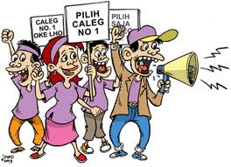
Kegiatan politik
Nilai dan norma sosial dalam setiap masyarakat tidak selalu sama karena nilai di masyarakat tertentu dianggap baik, tetapi belum tentu baik di masyarakat yang lain sehingga lembaga politik yang terbentuk pun akan berbeda.
Lembaga politik lahir dari serangkaian nilai dan norma yang berkaitan dengan pemenuhan kebutuhan akan kekuasaan, khususnya kekuasaan pada tingkat negara.

Slide 12
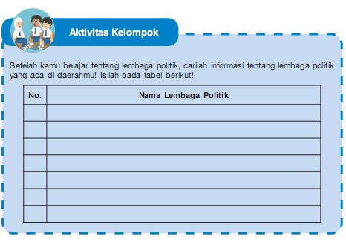
Aktifitas Kelompok

Slide 13
Terima Kasih

